Slide 1

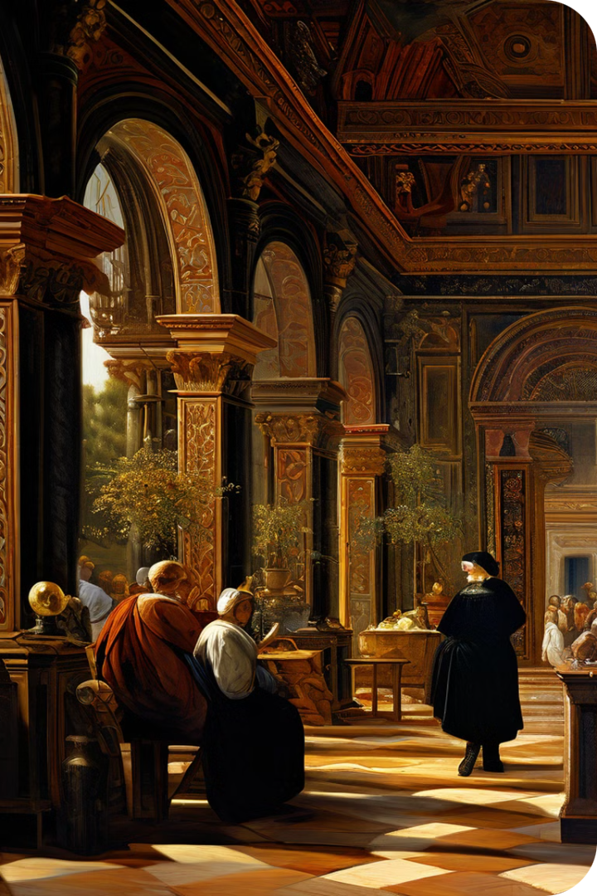

O Renascimento e sua Influência Transformadora
O Renascimento foi um movimento cultural que marcou uma transição da arte medieval para uma abordagem mais racional e humanista, com uma redescoberta dos valores da antiguidade clássica.

Slide 2
Renascimento Italiano
Leonardo da Vinci
Michelangelo
Outros Mestres
Pintor icônico, estudioso da ciência e anatomia, personificando o ideal do "homem universal".
Escultor monumental, arquiteto, deixando um legado de obras-primas que expressam introspecção e domínio da forma humana.
Rafael Sanzio e Sandro Botticelli, cada um com contribuições únicas ao desenvolvimento da arte renascentista.

Slide 3
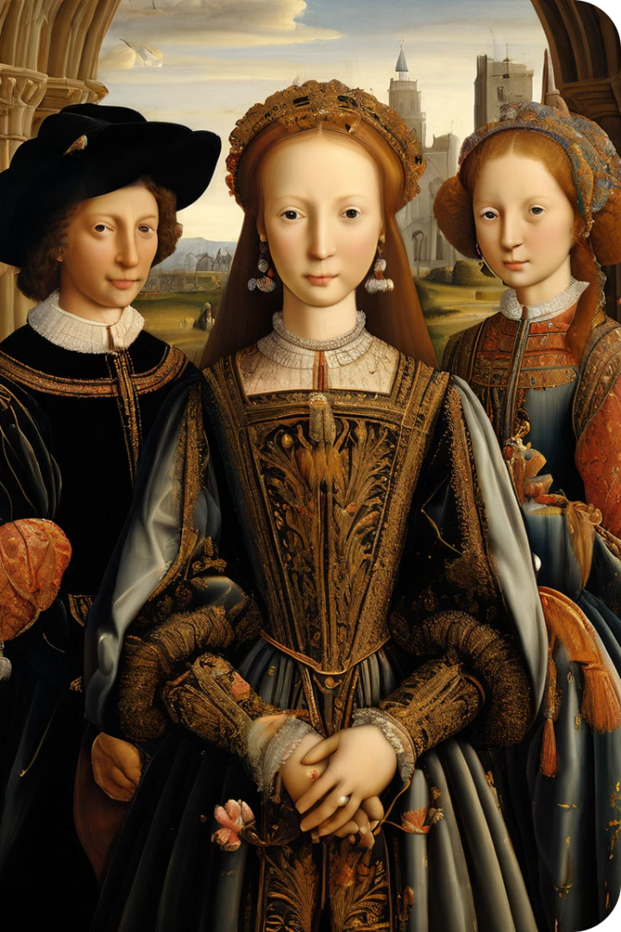
Renascimento Norte-Europeu
1
Jan van Eyck
Pintor flamengo, celebrado por suas pinturas detalhadas e realistas, como "O Casal Arnolfini".
2
Albrecht Dürer
Mestre da gravura, combinando habilidade técnica excepcional com interesse pela anatomia e geometria.
3
Estilo Nórdico
Diferente da abordagem italiana, com uma ênfase na técnica refinada e no simbolismo.

Slide 4
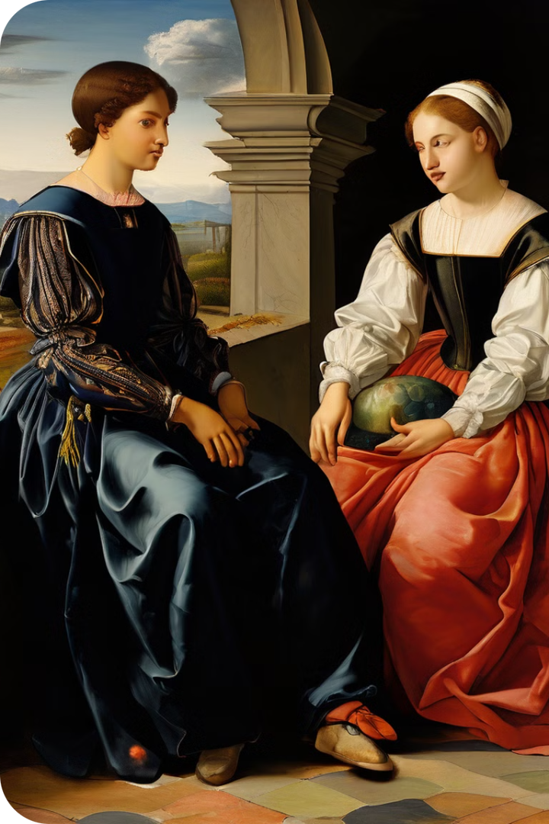
O Maneirismo e a Expressão Artística Distinta
Após o apogeu do Renascimento, o Maneirismo surgiu como um movimento que questionava e expandia as convenções estabelecidas.

Slide 5

Características do Maneirismo
1
Complexidade
2
Distorção das Formas
3
Exuberância Decorativa
Composições dinâmicas e emotivas, desafiando a harmonia e o equilíbrio renascentistas.
Figuras elongadas e estilizadas, como na obra de Parmigianino.
Uma ênfase na ornamentação e na riqueza visual.

Slide 6
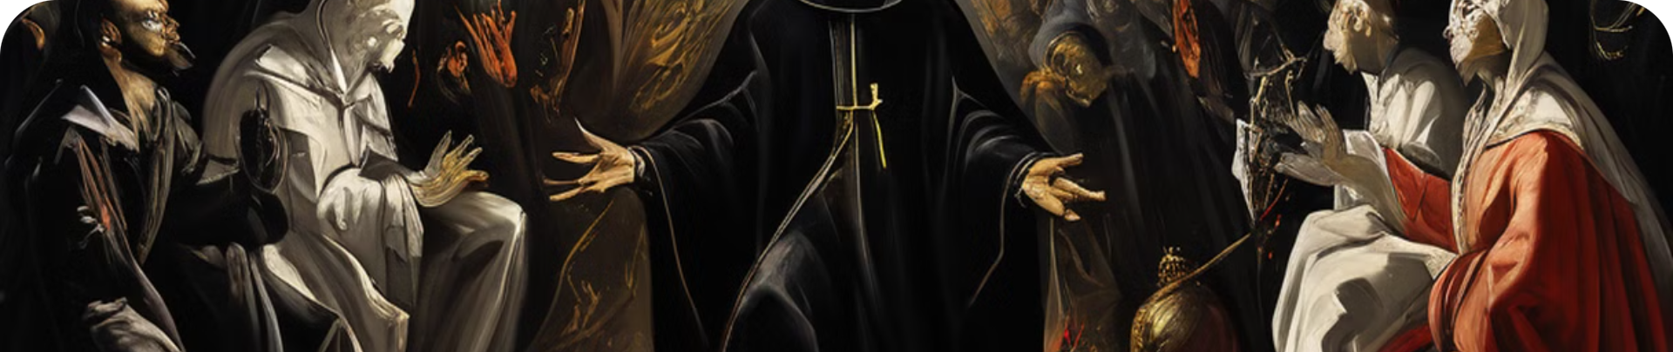
O Maneirismo em Ação
El Greco
Parmigianino
Suas obras, como "O Enterro do Conde de Orgaz", exemplificam a intensidade emocional e a exuberância espiritual do Maneirismo.
Sua "Madona com o Longo Pescoço" apresenta uma figura estilizada, desafiando as proporções tradicionais.

Slide 7
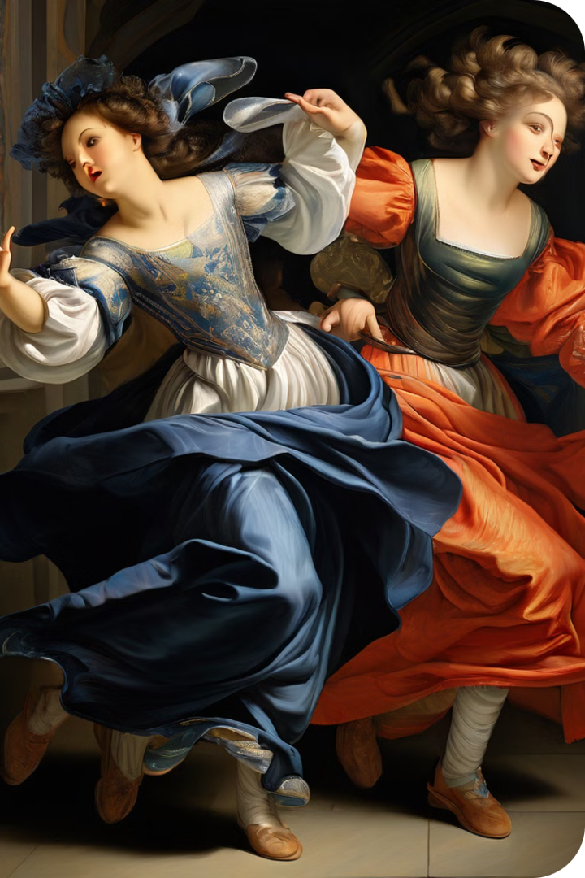
O Legado do Maneirismo
O Maneirismo deixou uma marca duradoura na história da arte, expandindo os limites da expressão artística e preparando o caminho para os desenvolvimentos futuros.

